Slide 1
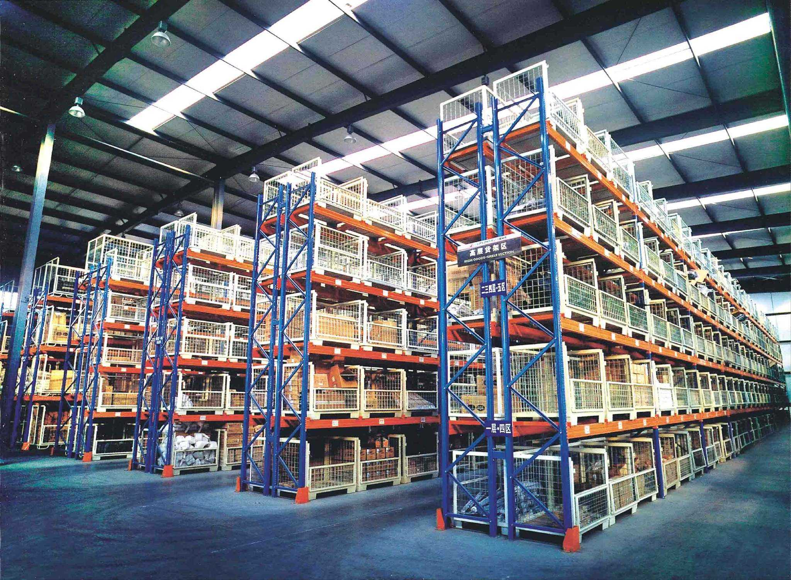
项目二
智慧仓规划与布局
合作企业与技术支持：

Slide 2
目录
1
智慧仓选址
Contents
2
智慧仓布局
3
智慧仓设备配置
合作企业与技术支持：

Slide 3
仓库网点配置与选址
一、仓库选址的基本原则
适应性原则
协调性原则
经济性原则
战略性原则
可持续发展原则

Slide 4
仓库网点配置与选址
二、仓库选址的影响因素
仓库选址的库外考虑
因素
仓库选址的库内考虑
因素

Slide 5
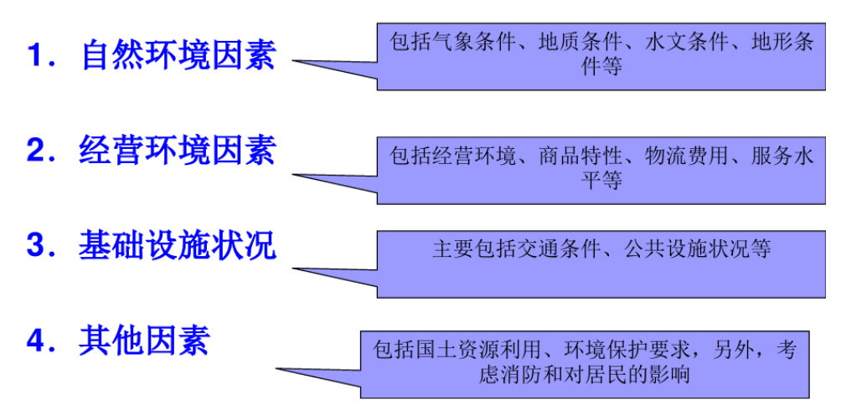
仓库网点配置与选址
三、仓库选址的影响因素
（一）仓库选址的库外考虑因素

Slide 6
仓库网点配置与选址
三、仓库选址的影响因素
（一）仓库选址的库外考虑因素
仓库资质
交通便捷
政策法规
城区区位
区位环境
地质条件
运营成本
租赁成本
用工成本
其他

Slide 7
仓库网点配置与选址
三、仓库选址的影响因素
（二）仓库选址的库内考虑因素
周转场地
空间预留
配套设施
其他
租赁面积
库内结构
仓库高度
地面承重

Slide 8
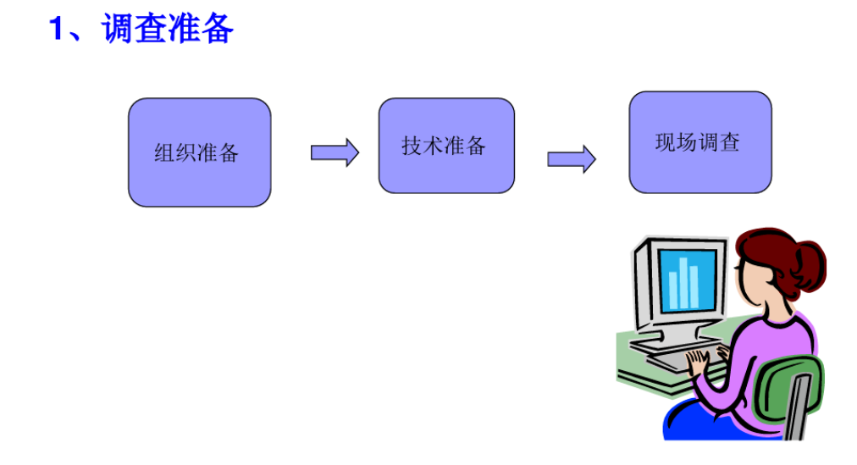
仓库网点配置与选址
四、仓库选址的步骤

Slide 9
仓库网点配置与选址
四、仓库选址的步骤

Slide 10
仓库网点配置与选址
五、仓库选址的方法
重心法
物流网络中仓库选址的实践中常用的方法是精确重心法(又称重心法)。重心法是一种模拟方法，它将物流系统中的需求点和资源点看成是分布在某一平面范围内的物流系统，各点的需求量和资源量分别看成是物体的重量，物体系统的重心作为物流网点的最佳设置点，利用求物体系统重心的方法来确定物流网点的位置。
这种方法主要考虑的因素是现有设施之间的距离和要运输的货物量，将商品运输量作为影响商品运输费用的主要因素，仓库尽可能接近运量较大的网点，从而使较大的商品运量走相对较短的路程，就是求出本地区实际商品运输费用的重心所在的位置。

Slide 11
仓库网点配置与选址
五、仓库选址的方法
因素比重法

Slide 12
数智化仓储管理
谢谢观看
下一任务 ： 智慧仓布局

